Slide 1


Кимрский район Тверской области
Реализация стратегии развития муниципальной системы образования муниципального образования
«Кимрский район» Тверской области
2019 год

Slide 2
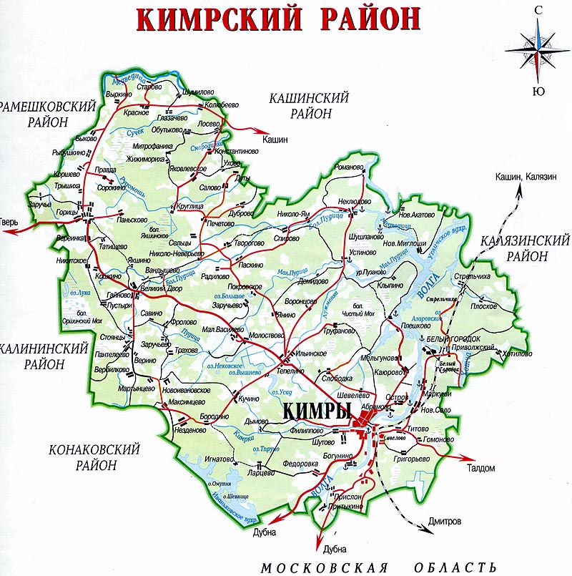
Кимрский район Тверской области
Информационная карта
муниципальной системы образования

Slide 3
Кимрский район Тверской области
Система образования Кимрского района
Среднегодовая численность населения Кимрского района Тверской области на 01.01.2019 года составляет 11 779 человек.
Численность населения ежегодно уменьшается за счёт миграционных потоков за пределы Кимрского района, в том числе в Московскую область.
На территории Кимрского района осуществляют деятельность
14 муниципальных образовательных организаций
 | Учреждения | Количество детей |  | Сокращение контингента за период с 01.01.2018 по 01.01.2019 гг.
 |  | 2018 год | 2019 год
Отрасль «Образование» | Детские сады - 4 4 дошкольные группы | 231 81 дошкольная группа | 178 80 дошкольная группа | -54 чел.
 | Школы - 8 | 792 | 767 | -25 чел.
Отрасль «Культура» | Школы искусств (дополнительное образование) - 2 | 193 | 162 | -31 чел.

Slide 4

Кимрский район Тверской области
Дошкольное образование Кимрского района
Дошкольное образование представлено:
4 детских сада общеразвивающего вида;
4 дошкольные группы при общеобразовательных школах.
Численность воспитанников дошкольных общеобразовательных учреждений на 2018/2019 учебный год составляет 258 человек.
3 ребенка с ограниченными возможностями здоровья.
В 2015 году дополнительно открыта подготовительная
группа общеразвивающей направленности в МДОУ
детский сад № 1 «Гнёздышко» пгт. Белый городок.

Slide 5

Кимрский район Тверской области
Общее образование Кимрского района
Сеть муниципальных общеобразовательных организаций представлена следующими организациями:
1 начальная школа на территории Красновского сельского поселения;
1 основная школа на территории Приволжского сельского поселения (функционирует в 2018-2109 учебном году в статусе начальной школы;
6 средних школ на территориях Горицкого, Маловасилевского, Ильинского, Неклюдовского, Титовского сельских и городского поселения поселок Белый Городок
Численность обучающихся на 2018/2019 учебный год составляет 767 человек.
Доля выпускников 9 классов, продолживших обучение в 10 классе - 42 % (в 2017 году- 39 %).
Средняя наполняемость классов составляет 11,1 человек (в прошлом учебном году - 11,3 человека).
Обучающихся в муниципальных общеобразовательных организациях, занимающихся
во вторую смену нет.
6 детей с ограниченными возможностями здоровья.
Численность обучающихся
Учебный год | 1 класс | 9 класс | 10 класс
2015-2016 | 83 | 82 | 31
2016-2017 | 96 | 67 | 43
2017-2018 | 72 | 74 | 26
2018-2019 | 80 | 74 | 31
Notes:
<номер>

Slide 6
Дополнительное образование в сфере культуры Кимрского района
Кимрский район Тверской области
Муниципальное бюджетное учреждений дополнительного образования «Белогородская школа искусств» | Муниципальное бюджетное учреждений дополнительного образования «Маловасилевская школа искусств»
75 учащихся | 87 учащихся
3 ребенка с ограниченными возможностями здоровья.
Обучение ведется в школах по 7 направлениям:
1. Музыкальный инструмент (фортепиано, гитара, баян, блок-флейта);
2. Фольклорное пение;
3. Декоративно-прикладное искусство;
4. Изобразительное искусство;
5. Хоровое пение;
6. Хореография;
7. Общеэстетическое.
Возрастной состав обучающихся Школ искусств:
Кадры учреждений дополнительного образования Кимрского района
 | 2013 год | 2014 год | 2015 год | 2016 год | 2017 год | 2018 год | 2019 год
Административно-управленческий персонал (директор и заместитель) | 2 | 2 | 2 | 2 | 3 | 3 | 3
Учебно-вспомогательный персонал | 0 | 0 | 0 | 0 | 0 | 0 | 0
Обслуживающий персонал | 4 | 4 | 2 | 2 | 2 | 2 | 2
Notes:
<номер>

Slide 7
Кимрский район Тверской области
Дополнительное образование в сфере культуры Кимрского района
В 2019 году Кимрский район продолжит свое участие в национальном проекте «Культурная среда» по оснащению образовательных учреждений в сфере культуры (школ искусств и колледжей) музыкальными инструментами, оборудованием и учебными материалами.
В 2017 году Маловасилевская школа искусств приобрела 4-ех струнную бас гитару «Ямаха» на сумму 17 500 руб.;
В 2018 году приобретены музыкальные инструменты в рамках программы софинансирования (50*50) для Маловасилевской школы искусств - гусли нагрудные, саксофон Альт, электрогитара) на сумму 66 800 руб.;
В 2018 году Маловасилевская школа искусств в рамках Программы по оснащению детских школ искусств получила безвозмездно пианино марки «Михаил Глинка». Передача состоялась в рамках государственной поддержки школ искусств и отечественных предприятий по производству музыкальных инструментов.

Slide 8
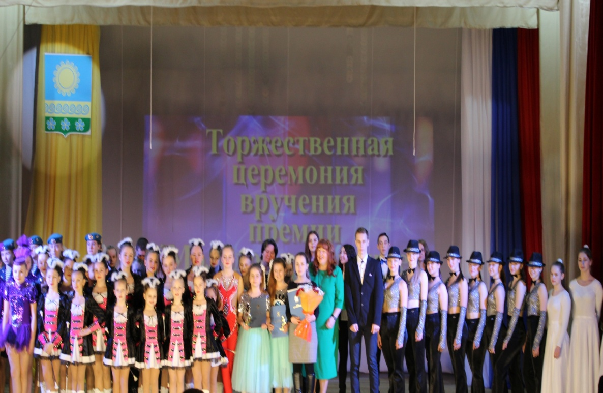
Кимрский район Тверской области
Кимрский район Тверской области
Премия «Молодое дарование»
В целях развития творческого, научного и профессионального потенциала детей и молодёжи, а также поддержки одарённых детей и талантливой молодёжи Кимрского района утверждено Положение о ежегодных премиях одарённым детям и талантливой молодёжи по следующим номинациям:
- «За особые успехи учебно-исследовательской деятельности и научно-техническом творчестве»;
- «За особые успехи в области культуры и искусства»;
- «За особые успехи в области спорта»;
«За особые успехи в социально-значимой и общественной деятельности».
С каждым годом количество номинантов увеличивается:
2017 год | 2018 год | 2019 год
категория персональные премии награждены 6 человек, в категории коллективы 2 творческих коллектива | в категории персональные премии награждены 4 человека, в категории коллективы 5 творческих коллективов | в категории персональные премии награждены 3 человека, среди команд: военно-спортивный патриотический клуб «Русич» Неклюдовской школы, команда девушек по мини-футболу Маловасилевской школы, в категории коллективы 6 творческих коллективов

Slide 9
Кимрский район Тверской области
Кадровый состав
по состоянию на 01.04.2019 год
В системе образования Кимрского района трудятся 352 человека
Учреждения | Всего работников, в т.ч. педагогов | Средняя заработная плата педагогических работников в 1 кв. 2019 года, руб.
Детские сады | 77/36 | 20 170,4
Школы | 259/122 | 23 502,0
Школы искусств (дополнительное образование) | 16/11 | 27 318,0
Итого | 352/169 | -

Slide 10
Кимрский район Тверской области
Стаж педагогических работников
 | Всего педагогических работников, чел | Менее 3 лет | 3-5 лет | 5-10 лет | 10-15 лет | 15-20 лет | Более 20 лет
Детские сады | 36 | 4 | 0 | 5 | 2 | 4 | 21
Школы | 122 | 2 | 3 | 6 | 9 | 11 | 91
Дополнительное образование | 11 | 0 | 0 | 0 | 1 | 3 | 7
ВСЕГО: | 169 | 6 | 3 | 11 | 12 | 18 | 119
Педагогов в возрасте от 55 лет и старше в учреждениях образования 44 человека, что составляет 36,1% от общего количества педагогических работников.
Стаж 119 педагогических работников организаций образования района более 20 лет, молодых специалистов окончивших педагогические учебные заведения и пришедших на работу в 2018/2019 учебный год не имеется.

Slide 11
Кимрский район Тверской области
Динамика кадров общеобразовательных организаций Кимрского района
Количество работающих в общеобразовательных организациях (школы с детскими садами), человек.
 | 2013 год | 2014 год | 2015 год | 2016 год | 2017 год | 2018 год | 2019 год
Административно-управленческий персонал (директор и заместители, главный бухгалтер) | 28 | 26 | 23 | 20 | 21 | 21 | 22
Учебно-вспомогательный персонал | 33 | 34 | 35 | 29 | 29 | 29 | 29
Обслуживающий персонал | 123 | 119 | 103 | 100 | 101 | 100 | 100
Итого | 184 | 179 | 161 | 149 | 151 | 150 | 151
В следствии проведенных мероприятий по реорганизации/ликвидации образовательных организаций количество работающих, за исключением педагогических работников, за период 2013-2018 год сократилось на 33 человека.

Slide 12
Динамика кадров дошкольных образовательных организаций Кимрского района
Кимрский район Тверской области
Количество работающих в дошкольных образовательных организациях
 | 2013 год | 2014 год | 2015 год | 2016 год | 2017 год | 2018 год | 2019 год
Административно-управленческий персонал (заведующие) | 4 | 4 | 4 | 4 | 4 | 4 | 4
Учебно-вспомогательный персонал | 13 | 14 | 15 | 16 | 16 | 16 | 16
Обслуживающий персонал | 22 | 22 | 21 | 23 | 22 | 24 | 24
ИТОГО | 39 | 40 | 40 | 43 | 42 | 44 | 44
Кадровый состав учреждений дошкольного образования Кимрского района соответствует нормативным требованиям.
Наполняемость детских садов учебно-вспомогательным и обслуживающим персоналом оптимальна.

Slide 13
Кимрский район Тверской области
Динамика заработной платы педагогических работников к уровню 2012 года (план/факт), в разрезе категорий педагогических работников (в рублях).
 | 2013 факт | 2014 факт | 2015 факт | 2016 факт | 2017 |  | 2018 |  | 2019
 |  |  |  |  | план | факт | план | факт | план | факт
Педагогические работники дошкольных организаций | 20 432,4 | 20 705,7 | 16 980,92 | 16 555,3 | 18 673,37 | 18 673,37 | 20 170,4 | 20 200,3 | 20 170,4 | 20 170,58
Педагогические работники общеобразовательных организаций | 21 317,1 | 21 391,91 | 22 108,86 | 22 148,27 | 22 475,59 | 22 475,59 | 23 502,0 | 24 706,33 | 23 502,0 | 23 845,61
Педагогические работники дошкольных групп | 15 857,8 | 17 300,11 | 16 470,48 | 15 738,0 | 15 969,88 | 15 969,88 | 17 339,7 | 17 494,45 | 17 339,7 | 17 341,67
Педагогические работники дополнительного образования | 17 026,22 | 18 573,00 | 17 595,72 | 17 243,71 | 22 553,78 | 22 553,78 | 27 724,14 | 27 724,14 | 27 743,96 | 27 743,96
Средняя заработная плата педагогических работников соответствует доведенному значению в соответствии с целями реализации Указа Президента Российской Федерации от 07.05.2012 года №597.

Slide 14
Кимрский район Тверской области
Объем бюджетных ассигнований
Доля расходов по разделу «Образование» в общем объеме расходов районного бюджета в 2015-2019 годах в среднем составляет 55%.
Бюджетные ассигнования на 2019 год запланированы в сумме 156267,7 тыс. руб. , в том числе за счёт средств муниципального образования – 79702,6 тыс. руб., за счёт средств межбюджетных трансфертов – 76 565,1 тыс.руб.
Год | Всего | Местный бюджет | Областной бюджет и федеральный бюджет
2015 | 147852,0 | 67454,5 | 80397,5
2016 | 147412,7 | 71438,5 | 75974,2
2017 | 160813,9 | 81974,0 | 78839,9
2018 | 167523,9 | 80108,6 | 87415,3
2019 | 156267,7 | 79702,6 | 76565,1

Slide 15
Кимрский район Тверской области
Внебюджетные источники финансового обеспечения деятельности образовательных организаций и основных направлений их расходования
 | 2018 год |  | 2019 год план
 | поступило | расход
Родительская плата за присмотр и уход за ребенком в дошкольных учреждениях | 1 484 196,19 | 1 430 589,18 | 2 193 750,00
Родительская плата за присмотр и уход за ребенком в дошкольных группах | 903 375,00 | 804 003,75 | 875 000,00
Родительская плата за питание учащихся в школах и интернате при школе | 1 316 353,00 | 1 171 554,17 | 1 354 320,00
Расходы на питание детей, находящихся в трудной жизненной ситуации | 1 846 800,00 | 1 643 652,0 | 907 200,00
ИТОГО | 5 550 724,19 | 5 049 799,10 | 5 330 270,00

Slide 16
Кимрский район Тверской области
Расходы местного бюджета на укрепление материально -технической базы
млн. руб.
2014 год | 2015 год | 2016 год | 2017 год | 2018 год | 2019 год
2000,0 | 1,9 | 9,7 | 7,3 | 10,6 | 16,2
На укрепление материально - технической базы школ муниципалитетом выделяются значительные средства.
В 2017 году на текущий и капитальный ремонт направлено 7,3 млн. руб., в том числе 3,9 млн. руб. из областного бюджета.
В 2018 году на текущий и капитальный ремонт из местного бюджета направлено 10,6 млн. руб., из них:
- в Горицкой школе произведен ремонт отопительной системы на сумму 1,6 млн. руб.,
- в Ильинской школе - текущий ремонт классов и коридора на сумму 1,4 млн. руб.,
- в Маловасилевской школе произведена частичная замена оконных блоков и кровли на сумму 2,3 млн. руб.,
- в Титовской школе продолжен ремонт спортзала - 2,7 млн. руб., произведен ремонт лестницы на сумму 0,3 млн. руб.
- в Ильинском детском саду произведен ремонт прачечной и санузлов, замена оконных блоков на сумму 1,8 млн. руб.,
в Горицком детском саду частично отремонтированы потолки в группах и система холодного водоснабжения и отопления на сумму 0,5 млн. руб.

Slide 17
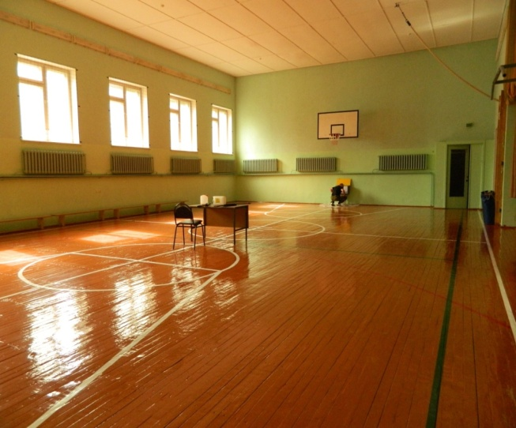
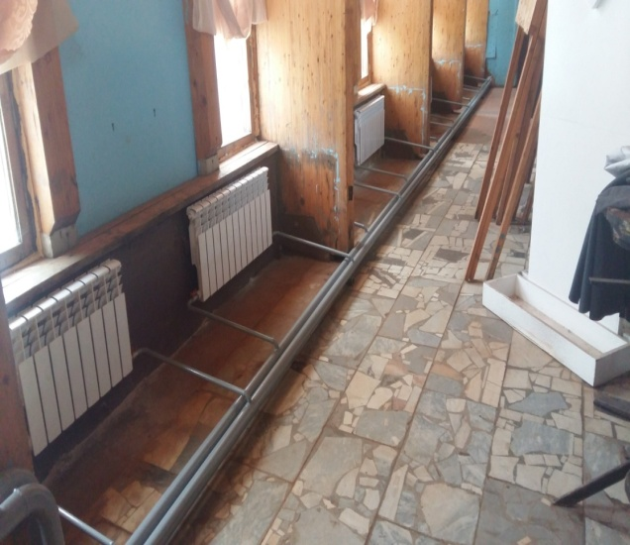
Кимрский район Тверской области
Расходы местного бюджета на укрепление материально -технической базы
В 2019 году на условиях софинансирования с областным бюджетом будут заменены оконные блоки в Маловасилевской школе и детском саду на сумму 8,0 млн. руб. Запланировано 2,5 млн. руб. на софинансирование ремонта кровель в Горицком и Белогородском детских садах, на замену окон в МОУ Неклюдовской школе 1,1 млн. руб.
В рамках реализации национального проекта «Образование» в 2019 году планируется закончить ремонт спортивного зала Титовской школы (запланировано 4,6 млн. руб.).

Slide 18
Кимрский район Тверской области
Средства, выделенные на обеспечение комплексной безопасности зданий образовательных организаций (противопожарной, санитарно-эпидемиологической, антитеррористической) за счет местного бюджета (тыс.руб.).
Год | Обеспечение пожарной безопасности | Антитеррористические мероприятия | Обеспечение санитарно-эпидемиологического состояния
2016 | 1 000,50 | 943,00 | 9700,00
2017 | 302,40 | 1 093,14 | 7300,00
2018 | 302,40 | 500,00 | 10600,00
2019 | 302,40 | 500,00 | 16200,00

Slide 19
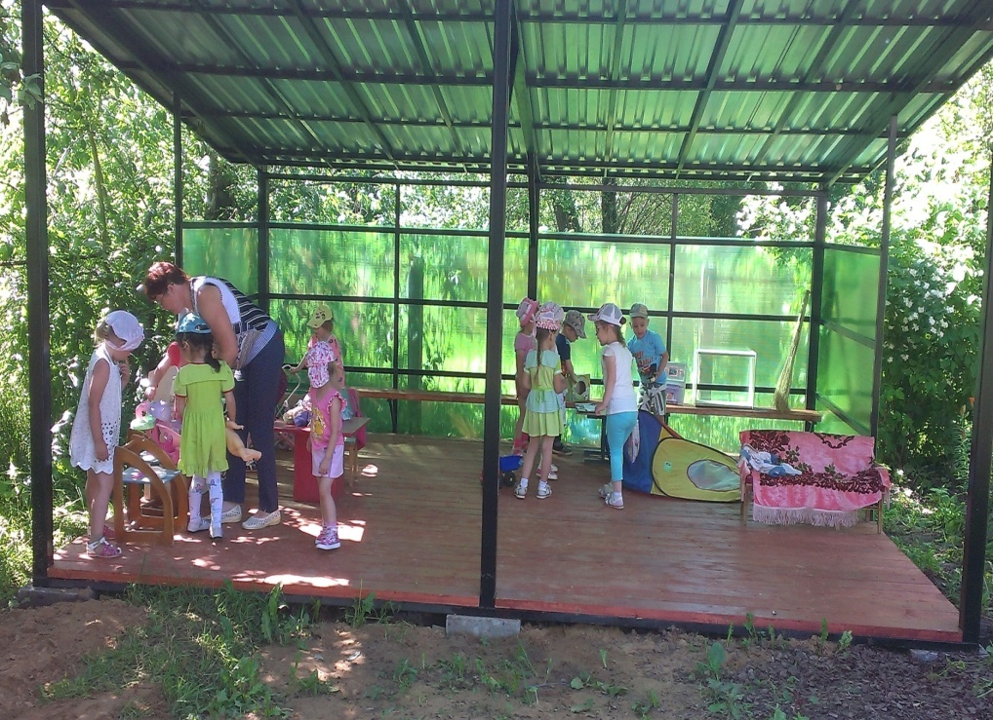
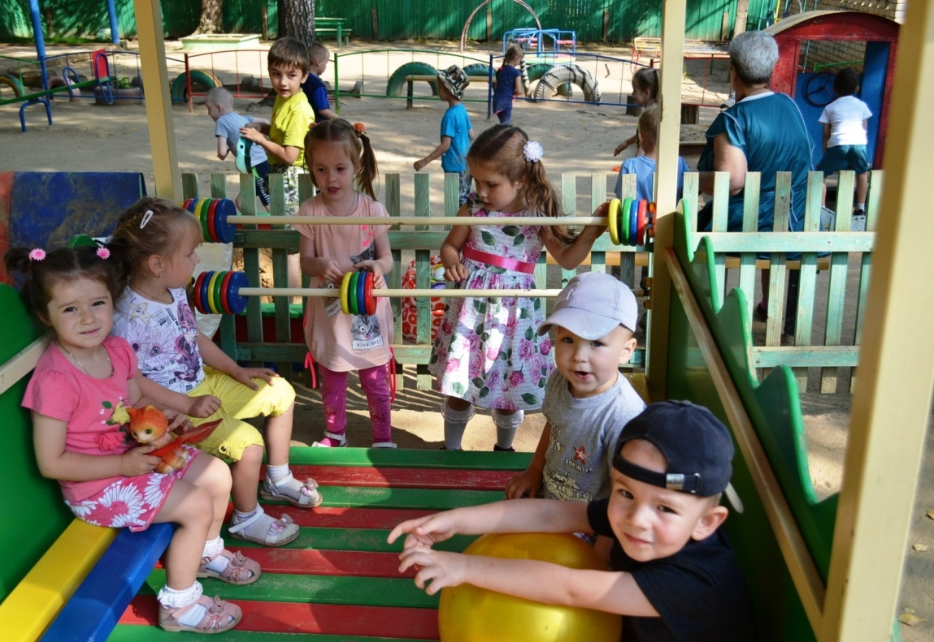
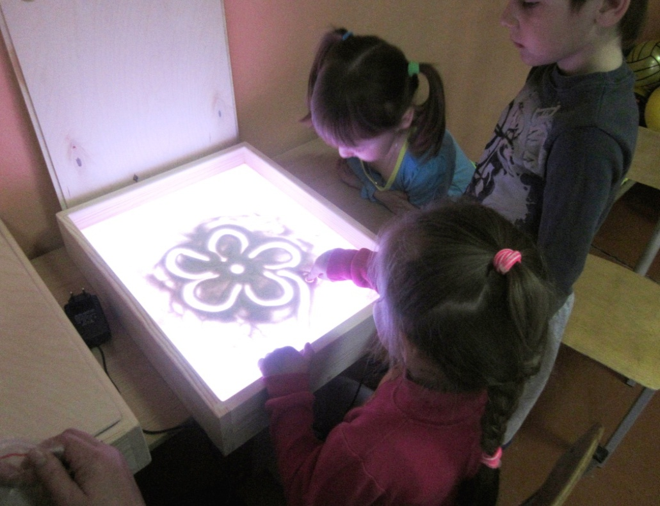
Кимрский район Тверской области
В рамках муниципальной программы по созданию образовательной, безопасной и развивающей среды в дошкольных учреждениях Кимрского района
в 2016 году установлены прогулочные веранды
на сумму 1 057,0 тыс.руб.
в 2017 году приобретено и установлено игровое оборудование
на сумму 885,2 тыс.руб.
в 2018 году закуплено развивающее оборудование на сумму 1 000,0 тыс.руб.
На 2019 год запланировано приобретение кроватей и шкафчиков на сумму 1 076,8 тыс.руб.

Slide 20
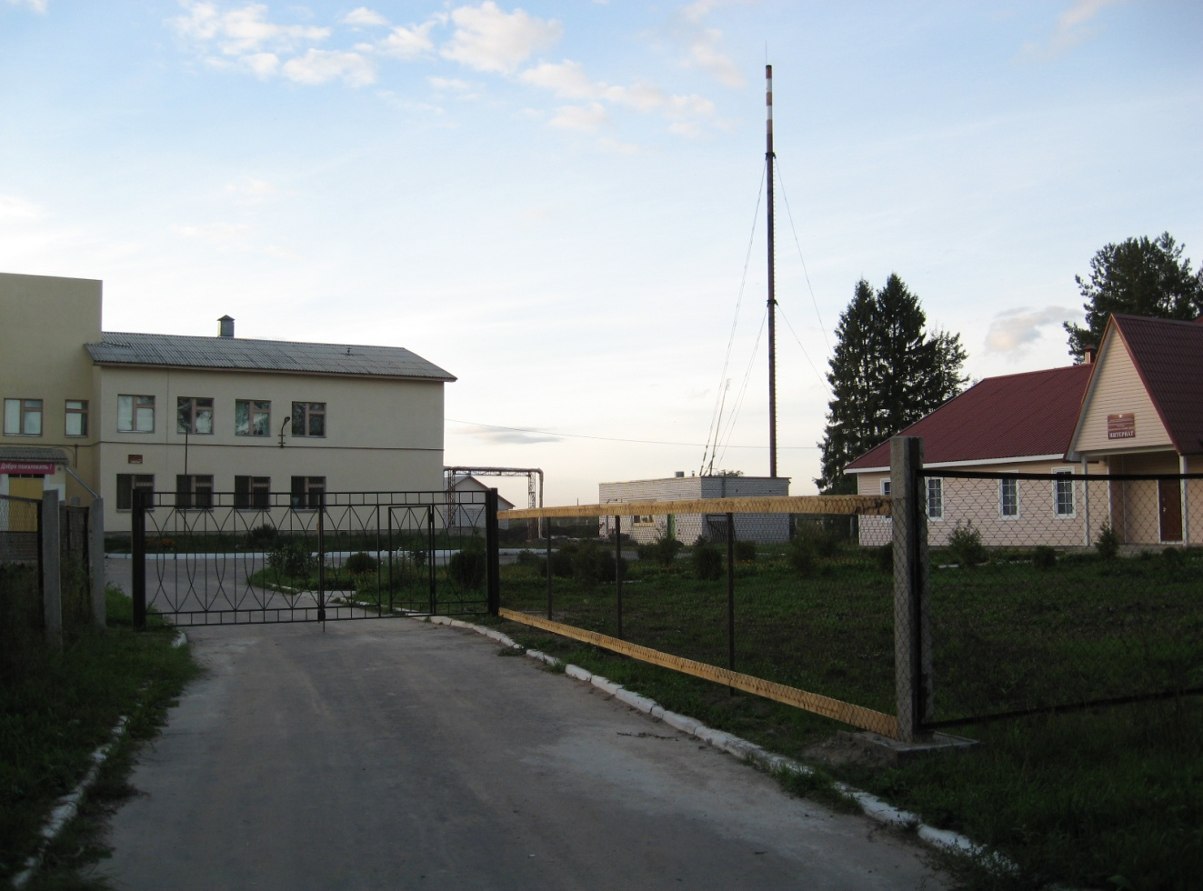
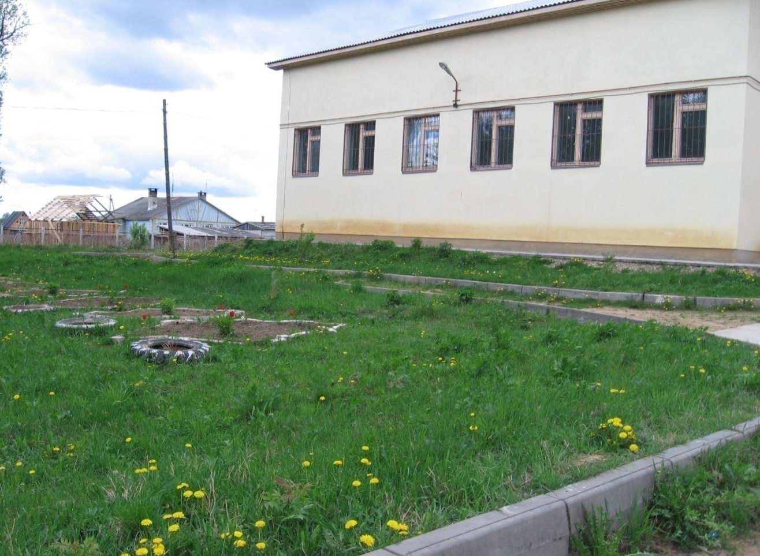
Кимрский район Тверской области
Развитию системы дошкольного образования будет способствовать строительство малокомплектного детского сада в Неклюдовском сельском поселении.
Строительство детского сада на территории, где расположены школа и пришкольный интернат, позволит создать комфортные условия и полноценный образовательный комплекс муниципальное общеобразовательное учреждение «Неклюдовская средняя общеобразовательная школа имени Героя Советского Союза Василия Александровича Русакова».

Slide 21
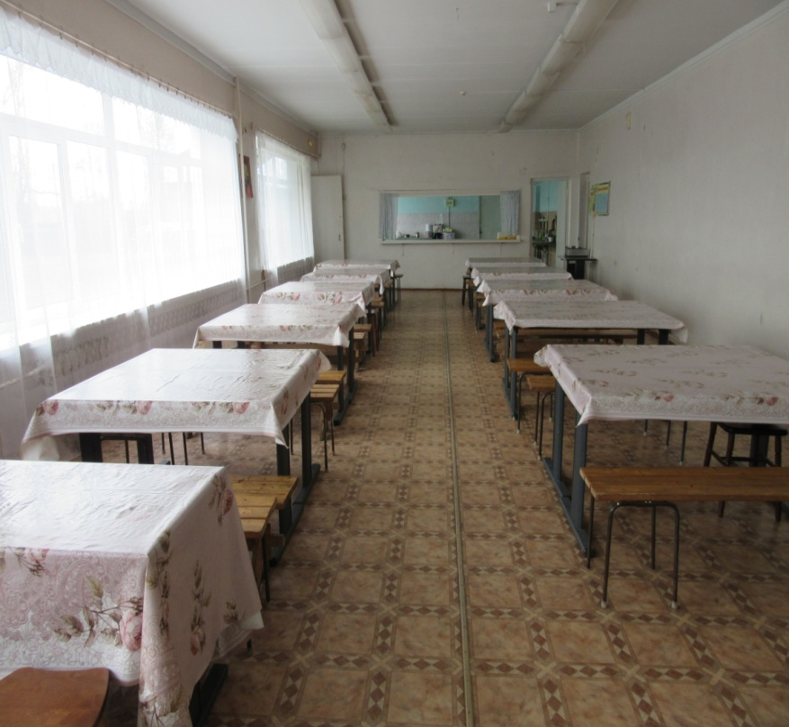
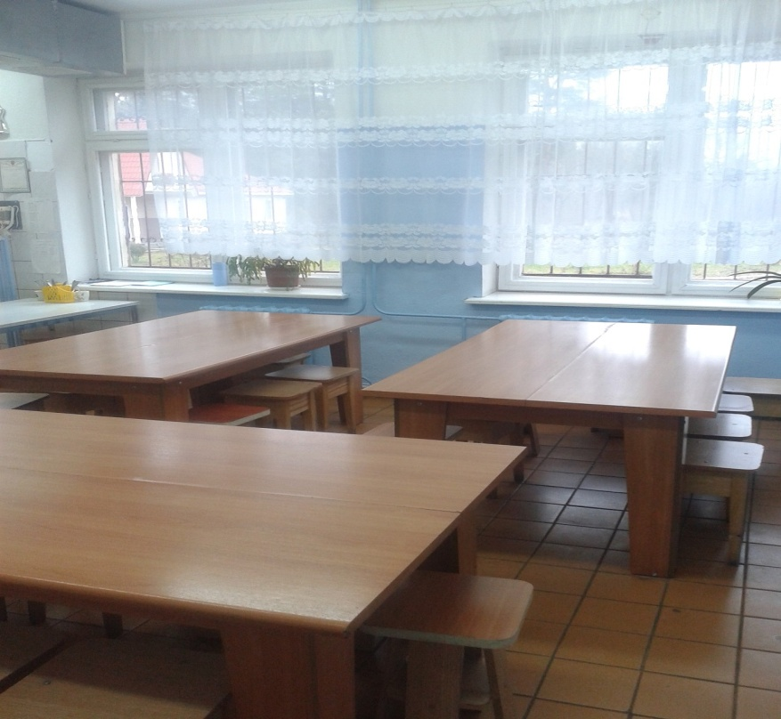
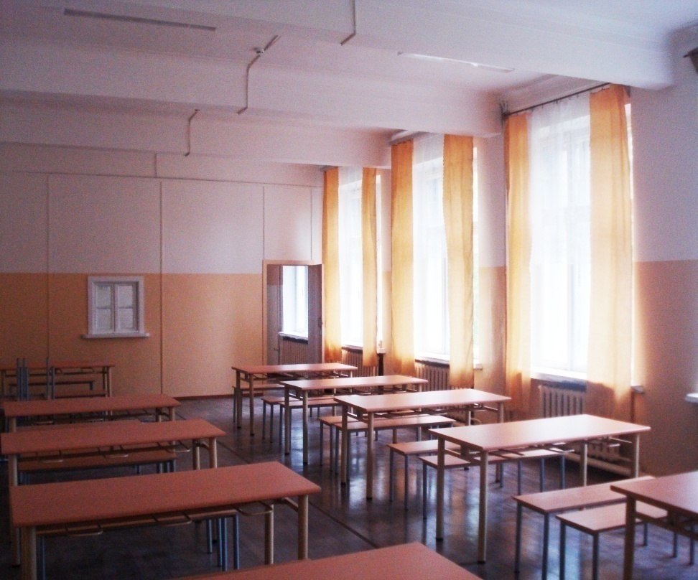
Кимрский район Тверской области
Организация питания
На организацию питания обучающихся за счет областных средств и средств местного бюджета выделено:
Учреждение | 2015 год |  | 2016 год |  | 2017 год |  | 2018 год |  | 2019 год
 | Бюджет | Родительская плата | Бюджет | Родительская плата | Бюджет | Родительская плата | Бюджет | Родительская плата | Бюджет | Родительская плата
Детские сады | 1 673,90 | 1 545,60 | 1 774,40 | 1 629,10 | 1 496,40 | 2 029,90 | 1 430,60 | 1 878,90 | 2 193,80 | 2 506,00
Школы | 3 528,80 | 2 442,70 | 4 206,80 | 2 439,40 | 4 211,90 | 3 451,40 | 4 519,90 | 3 423,80 | 5 335,70 | 3 738,50

Slide 22
Кимрский район Тверской области
Участие ОО Кимрского района в конкурсах по софинансированию с Министерством образования Тверской области.
№ п/п | ОО | Название ремонтных работ | Сумма, тыс.руб.
 |  |  | ВСЕГО | Областной бюджет/ Федеральный бюджет | Местный бюджет
2014 год
1 | МОУ Маловасилёвская СОШ | Ремонт спортивного зала и оснащение спортивного оборудования | 988,68 | 807,75 | 180,93
2015 год
2 | МОУ Горицкая СОШ. «Образовательный центр» | Ремонт спортивного зала | 1 833,40 | 200,00 / 1475,00 | 157,80
3 | МОУ Горицкая СОШ. «Образовательный центр» | ограждение | 1 123,10 | 562,60 | 560,50
2016 год
4 | МОУ Приволжская ООШ | Перепрофилирование спортивного зала | 539,00 | 250,00 / 250,00 | 39,00
2017 год
5 | МОУ Горицкая СОШ. «Образовательный центр» | Замена оконных блоков | 5 664,1 | 3 953,5 | 1 710,6
В 2018 году учреждениями района подано 3 заявки на софинансирование ремонтных работ и ни одно не получило средства из областного бюджета.
Средства местного бюджета, предусмотренные в дорожной карте, были использованы полностью без средств областного бюджета, что не позволило выполнить ремонтные работы полностью.

Slide 23
Кимрский район Тверской области
Участие общеобразовательных организаций Кимрского района в конкурсах по софинансированию с Министерством образования Тверской области 2019 год
№ п/п | ОО | Название ремонтных работ | Сумма, тыс.руб.
 |  |  | ВСЕГО | Областной бюджет/ Федеральный бюджет | Местный бюджет
1 | МОУ Титовская СОШ | Ремонт спортивного зала | 4 576,08 | 4 064,69 | 511,42
2 | МОУ Маловасилёвская СОШ | Замена оконных блоков | 9 565,96 | 7 164,86 | 2 401,1
ИТОГО |  |  | 14 142,04 | 11 229,52 | 2 912,52
Запланировано в местном бюджете в рамках софинансирования 2,5 млн. руб. на ремонт кровель в Горицком и Белогородском детских садах, на замену окон в Неклюдовской школе 1,1 млн. руб., но учреждения не прошли конкурсный отбор в Министерстве образования Тверской области.
Без доли областного бюджета частичный ремонт в учреждениях не целесообразен.

Slide 24
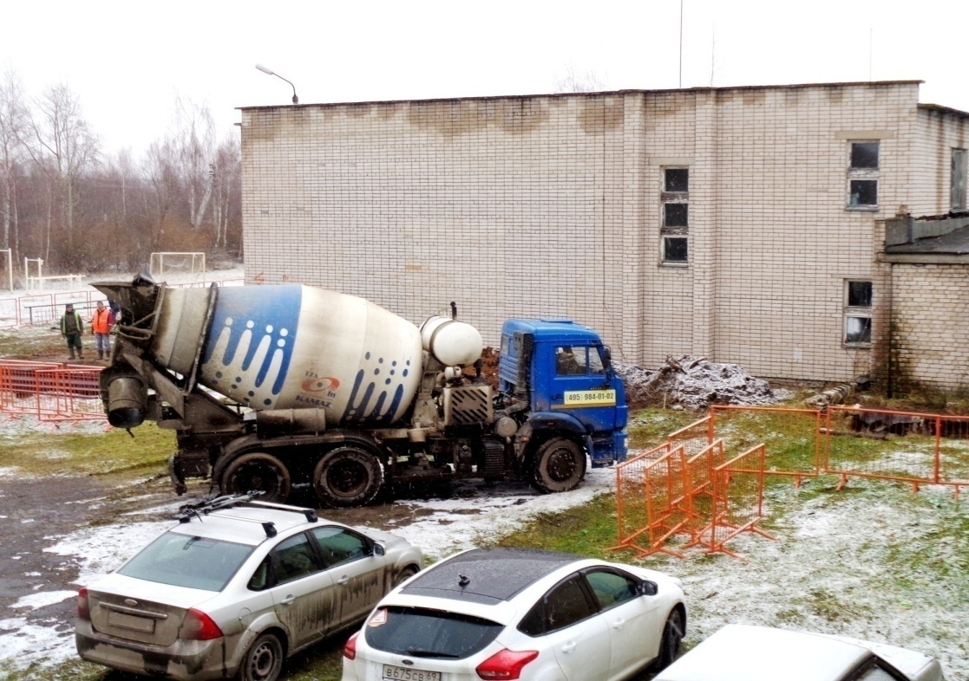
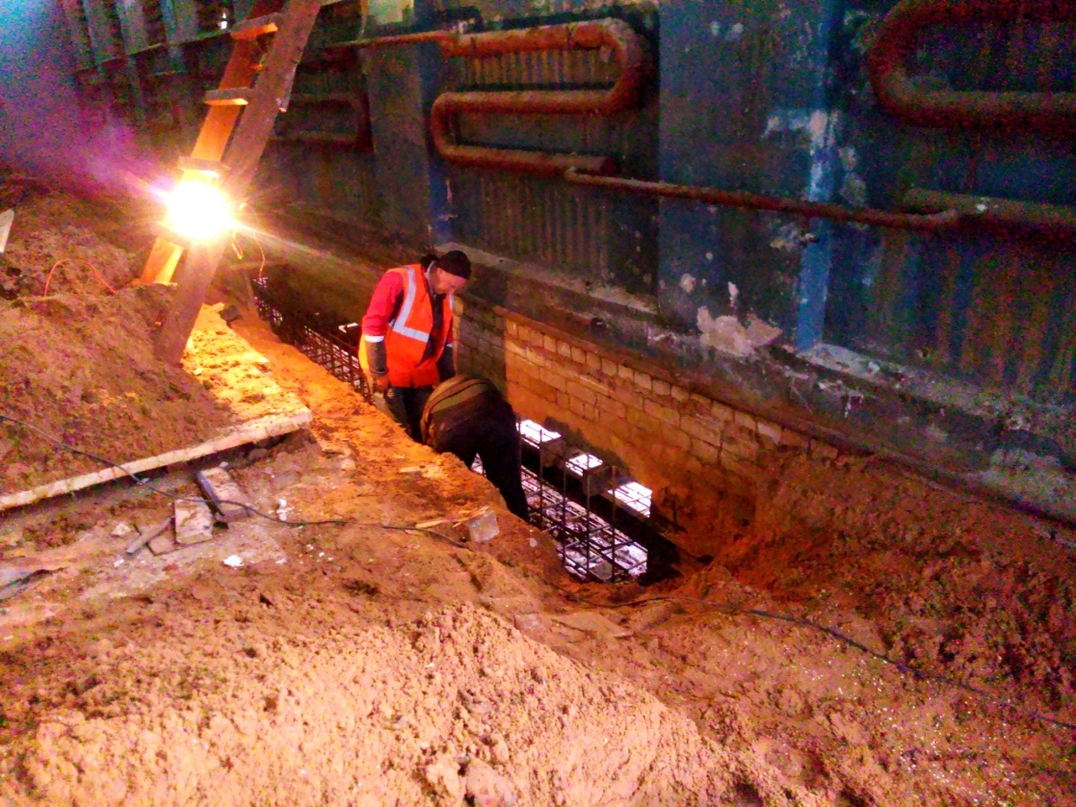
Кимрский район Тверской области
Участие общеобразовательных организаций Кимрского района в конкурсах по софинансированию
В рамках реализации федеральной программы по созданию условий для занятий физической культурой и спортом в сельской местности планируется закончить ремонт спортивного зала Титовской школы (запланировано 4,6 млн. руб.).
Работа в данном направлении ведется 3 год:
В 2017 году на средства местного бюджета капитально укреплен фундамент и стены спортзала на сумму 8 894,26 тыс. руб.
В 2018 году на средства местного бюджета выполнен капитальный ремонт кровли на сумму 2 643,6 тыс.руб.

Slide 25
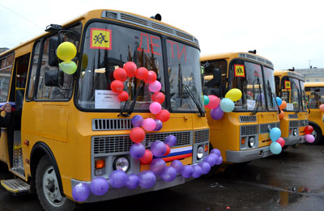
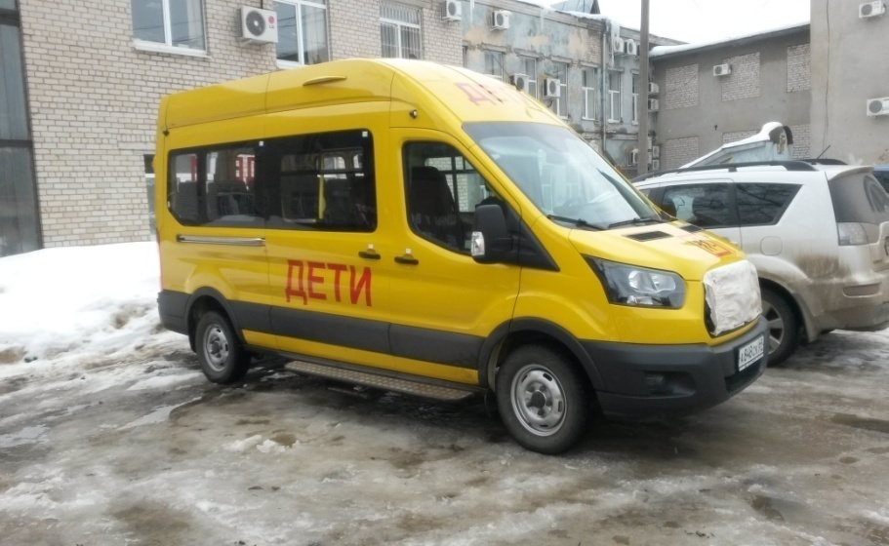
Кимрский район Тверской области
Подвоз обучающихся
Организованным подвозом в Кимрском районе охвачены 252 обучающихся из 7 общеобразовательных организаций.
Осуществляют подвоз детей к месту учебы и обратно девять школьных автобусов МАУ «Жёлтый автобус», которые оснащены ремнями безопасности, системой ГЛОНАСС, тахографами, сигнальными маячками.
Подвоз обучающихся осуществляется 9 автобусами по 10 маршрутам.
На 2019 год запланировано на условиях софинансирования с областным бюджетом приобретение 3 автобусов.
Парк МАУ «Жёлтый автобус» состоит из 7 автобусов марки ПАЗ, 1 Газели Луидор и 1 Ford Transit.
Год выпуска автобуса | Кол-во автобусов с датой выпуска 2009 год | Кол-во автобусов с датой выпуска 2013 год | Кол-во автобусов с датой выпуска 2016 год | Кол-во автобусов с датой выпуска 2017 год | Кол-во автобусов с датой выпуска 2018 год
Количество автобусов | 2 | 1 | 1 | 4 | 1

Slide 26
Кимрский район Тверской области
Наличие в общеобразовательных организациях персональных компьютеров и сети Интернет
Оборудование | Всего | Используются в учебном процессе
ПК, из них: | 209 | 190
ноутбуки | 91 | 60
Подключение ПК к локальной сети | 82 | 74
ПК, подключенные к сети Интернет | 153 | 128
Wi-Fi | 101 | 92
Проекторы | 77 | 77
Интерактивные доски | 40 | 40
Принтеры | 39 | 39
Сканеры | 12 | 12
МФЦ | 25 | 25
Учреждения обеспечены достаточным количеством современной компьютерной техникой
и подключены к сети Интернет.

Slide 27
Кимрский район Тверской области
Направления развития муниципальной системы образования:
Обеспечение устойчивого, бесперебойного функционирования муниципальных образовательных учреждений, реализация в полном объеме муниципальных целевых программ, эффективное участие в региональных и федеральных программах по развитию системы образования;
Развитие инновационной деятельности образовательных учреждений, педагогов по актуальным проблемам и перспективным направлениям развития региональной и муниципальной систем образования;
Внедрение модели сетевого взаимодействия ОУ как средства поддержки предпрофильного и профильного обучения, реализуемого, в том числе, посредством индивидуальных образовательных программ учащихся и дистанционного обучения;
Кадровая модернизация муниципальной системы образования: совершенствование работы по привлечению и закреплению молодых специалистов в образовательных учреждениях: «омоложение» руководящих и педагогических кадров;
Увеличение охвата дошкольным и дополнительным образованием.

Slide 28
Кимрский район Тверской области
Планируемые мероприятия по повышению качества образования в Кимрском районе
№ п/п | Название мероприятия | Меры по реализации | Сроки
1. | Участие в национальном проекте «Учитель будущего» | Вовлечение учителей Кимрского района в национальную систему профессионального роста педагогических работников | К 2024 г.
1.1 |  | Повышение квалификации педагогических работников Кимрского района с использованием цифровых технологий | К 2019-2024 г
1.2. |  | Предоставление возможности обучаться по целевому направлению для последующий работы педагогическим работникам в учреждениях образования Кимрского района | К 2020-2024 г
2. | Участие в национальном проекте «Современная школа» | Вовлечение обучающихся Кимрского района в различные формы сопровождения и наставничества | К 2024 г
2.1. |  | Реализация проекта в Кимрском районе по предмету технология | К 2024 г
3. | Участие в национальном проекте «Успех каждого ребёнка» | Сотрудничество образовательных учреждений Кимрского района с детским технопарком «Кванториум» | К 2019-2024 г
3.1 |  | Проведение профориентационной работы с обучающимися | постоянно
3.2. |  | Обновление базы для занятий обучающихся Кимрского района физической культурой и спортом | К 2024 г
3.3. |  | Развитие талантов и способностей у детей, реализация проекта муниципального образования «Кимрский район» «Молодое дарование» | постоянно
4. | Участие в национальном проекте «Цифровая образовательная среда» | Вовлечение педагогов и обучающихся в образовательный процесс с использованием цифровой образовательной среды | постоянно
5. | Участие в национальном проекте «Социальная активность» | Участие обучающихся Кимрского района в волонтерском движении | постоянно
6. | Создание условий для получения качественного образования | Проведение капитальных и косметических ремонтов | постоянно

Slide 29
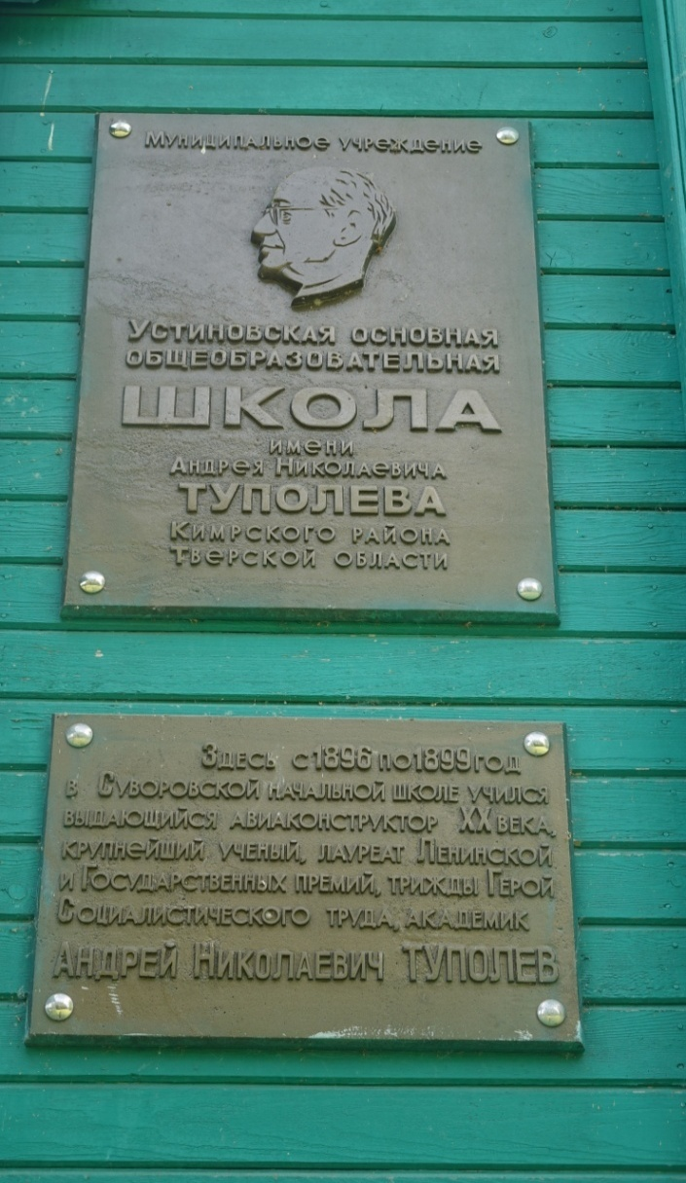
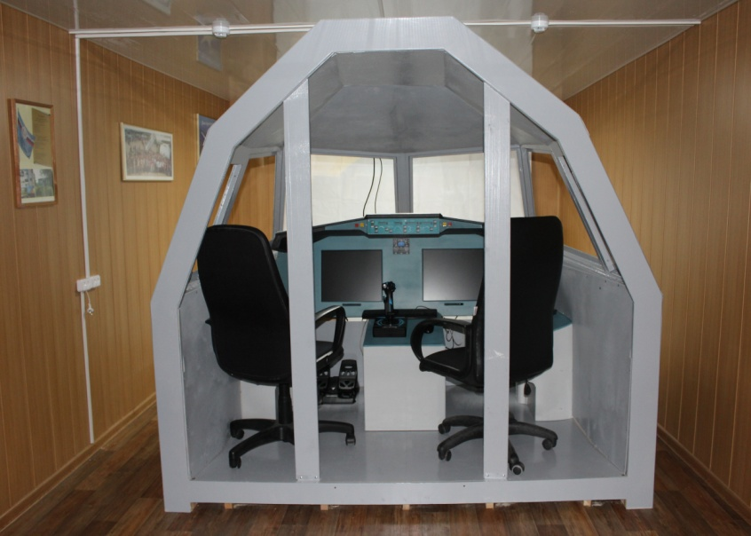
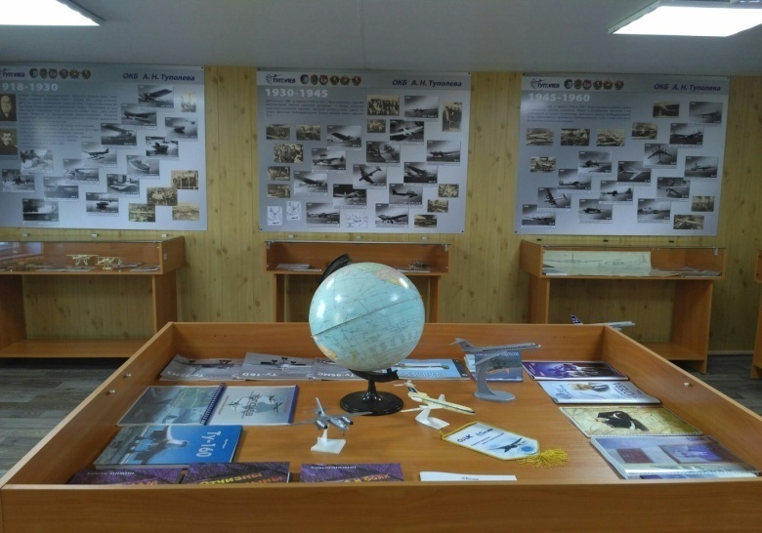
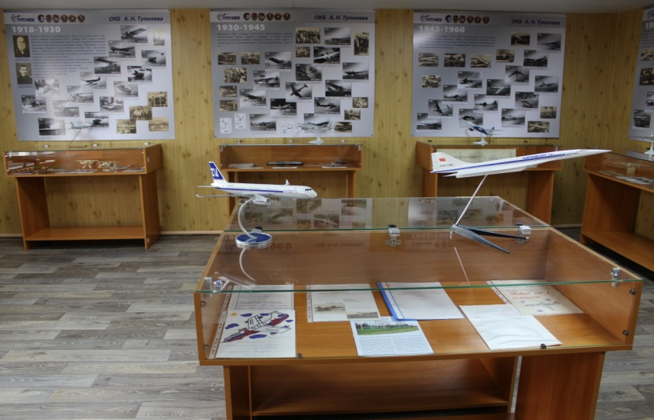
Кимрский район Тверской области
Направления развития систем образования
Реорганизация учреждения образования
Устиновская школа имени А.Н. Туполева 2013-2016 гг.
МБУ «Центр патриотического воспитания им. А.Н. Туполева»
2016 г. по настоящее время
Кабина пилота (симулятор)
Экспозиция музея

Slide 30
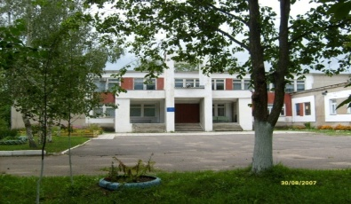
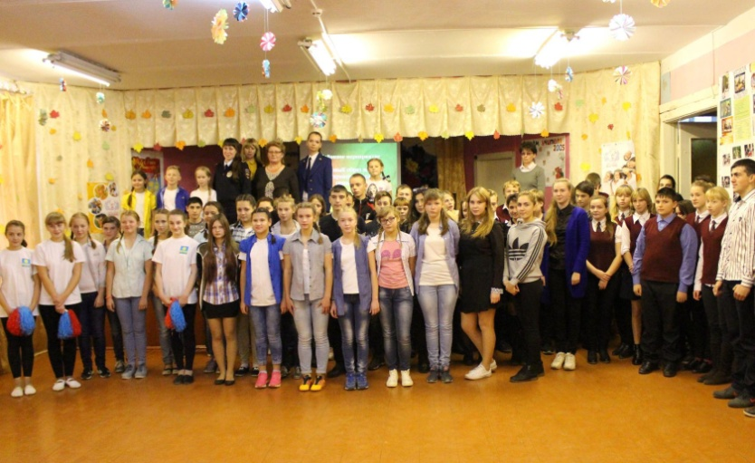
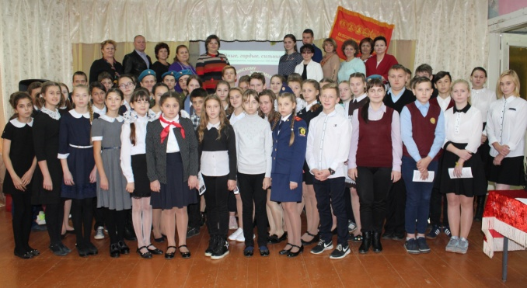
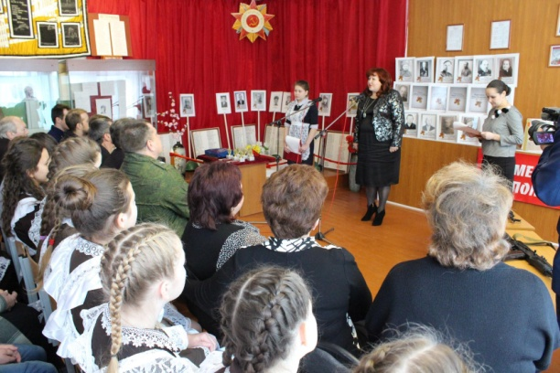
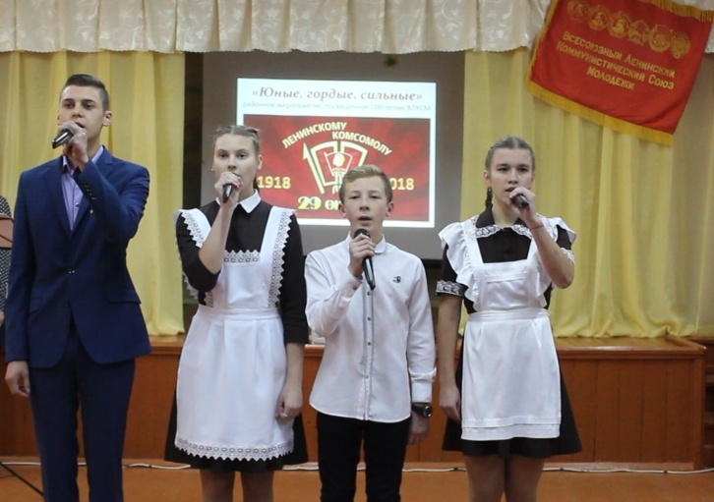
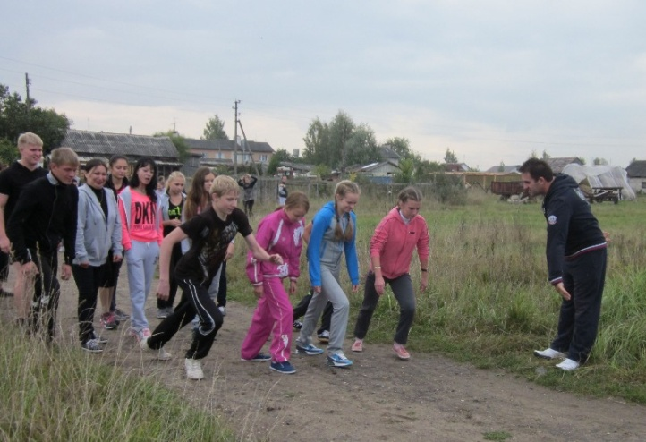
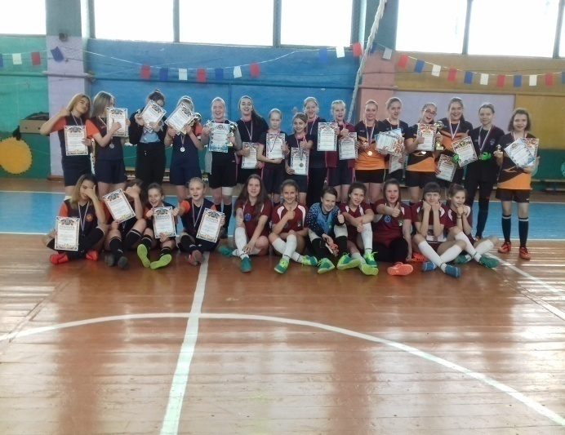
Кимрский район Тверской области
Муниципальное образовательное учреждение Маловасилевская средняя общеобразовательная школа
Ресурсный центр для реализации общешкольных мероприятий

Slide 31
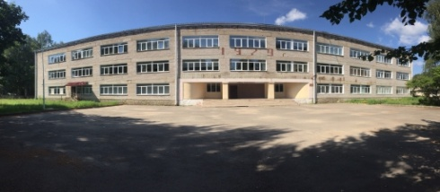
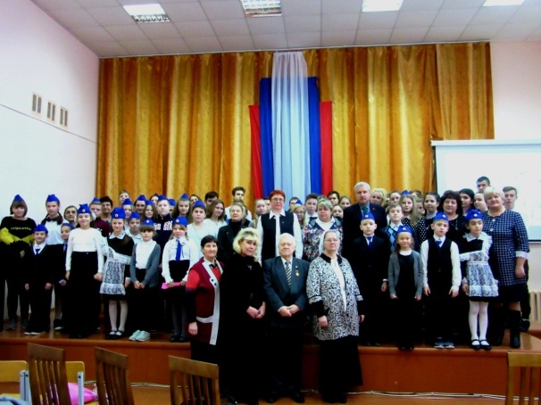
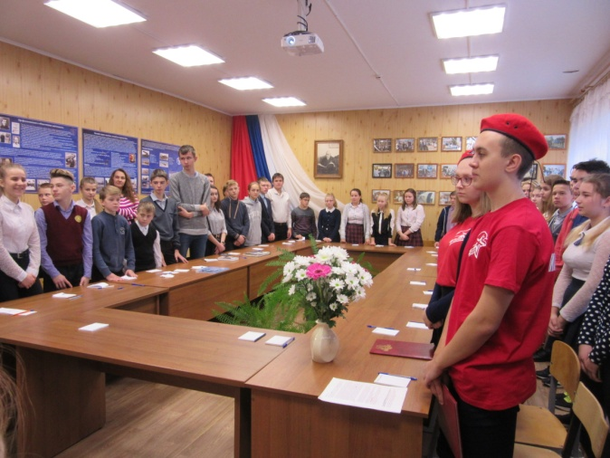
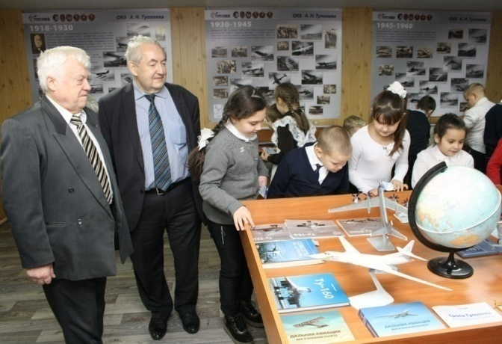
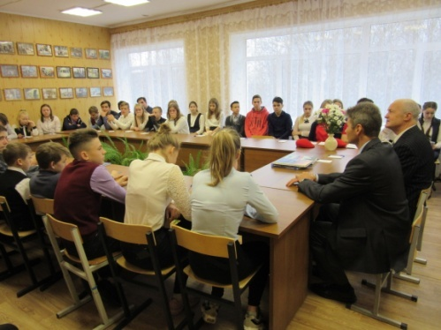
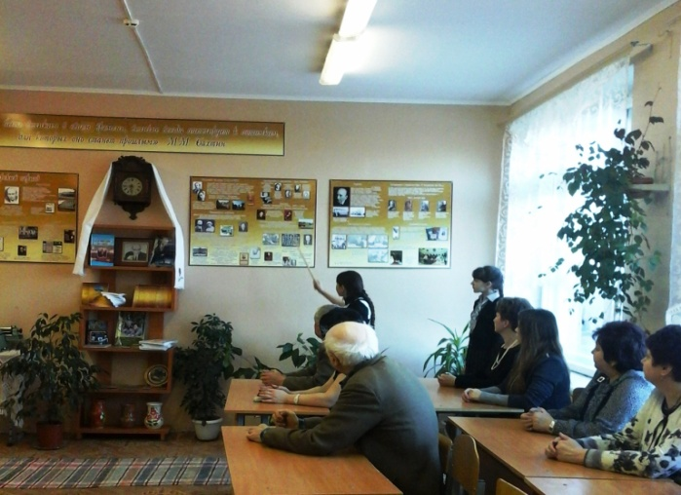
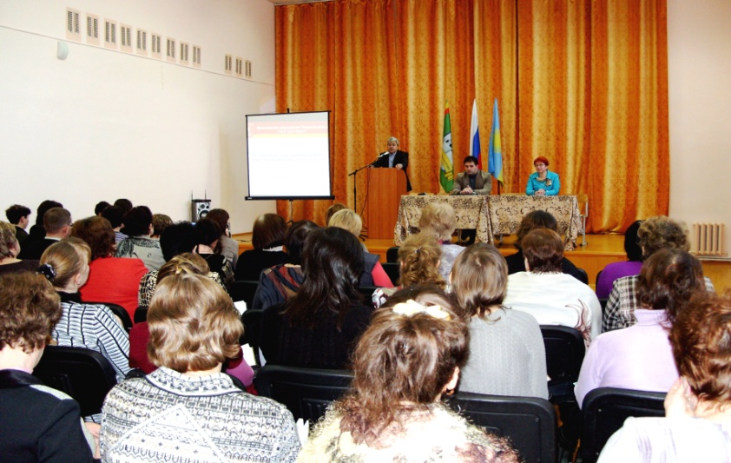
Муниципальное образовательное учреждение Ильинская средняя общеобразовательная школа
Кимрский район Тверской области
Центр реализации пилотных проектов

Slide 32
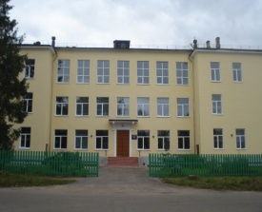

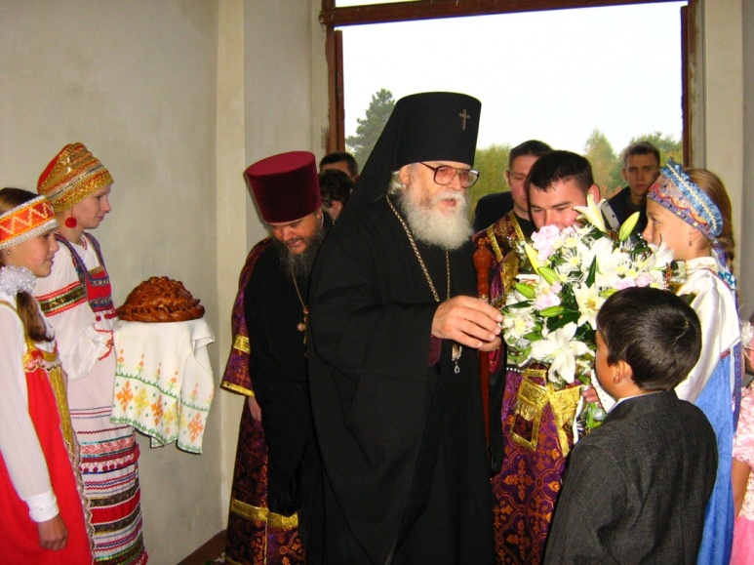

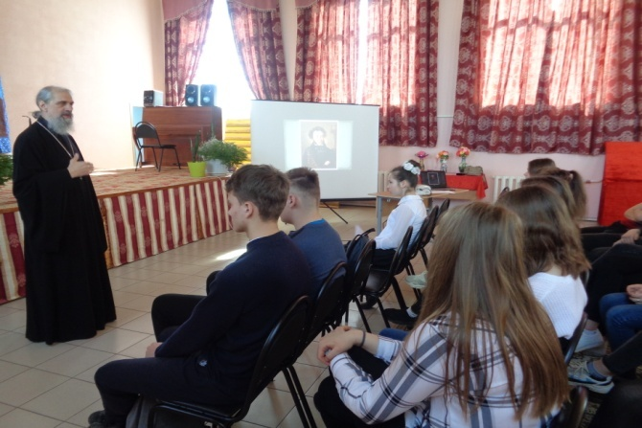

Кимрский район Тверской области
Муниципальное образовательное учреждение
Белогородская средняя общеобразовательная школа
Одно из направлений деятельности школы духовно-нравственное воспитание

Slide 33
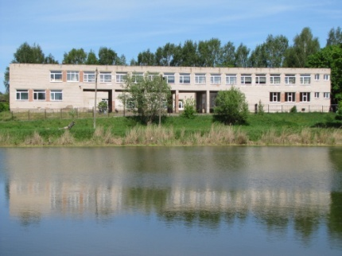
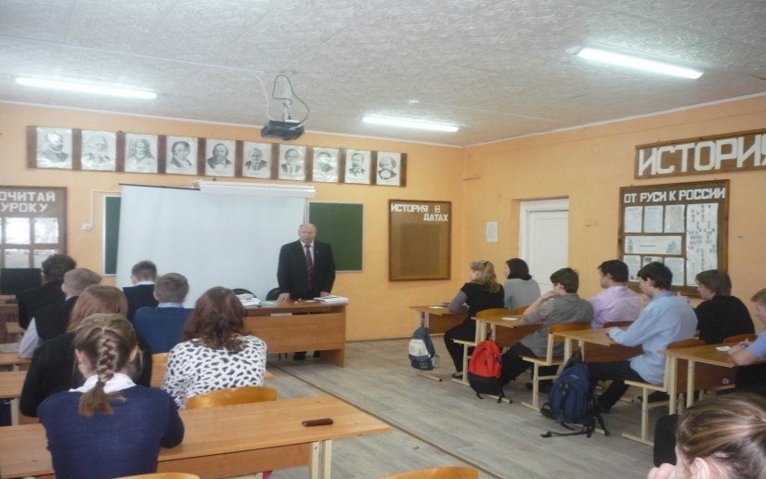
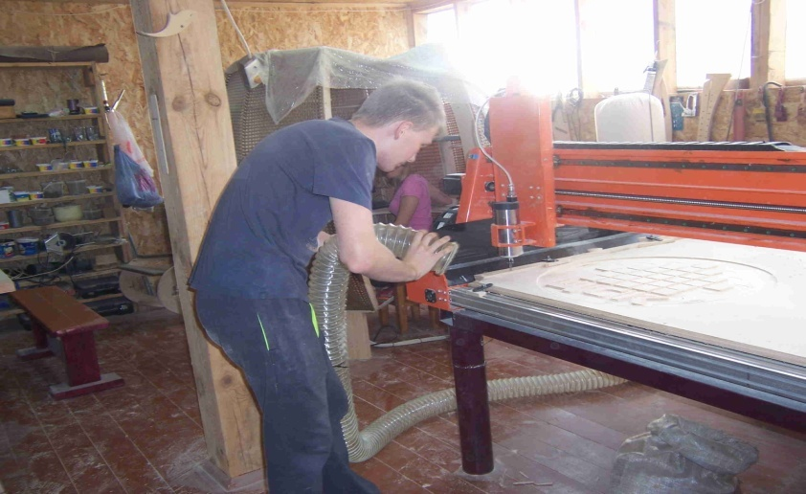
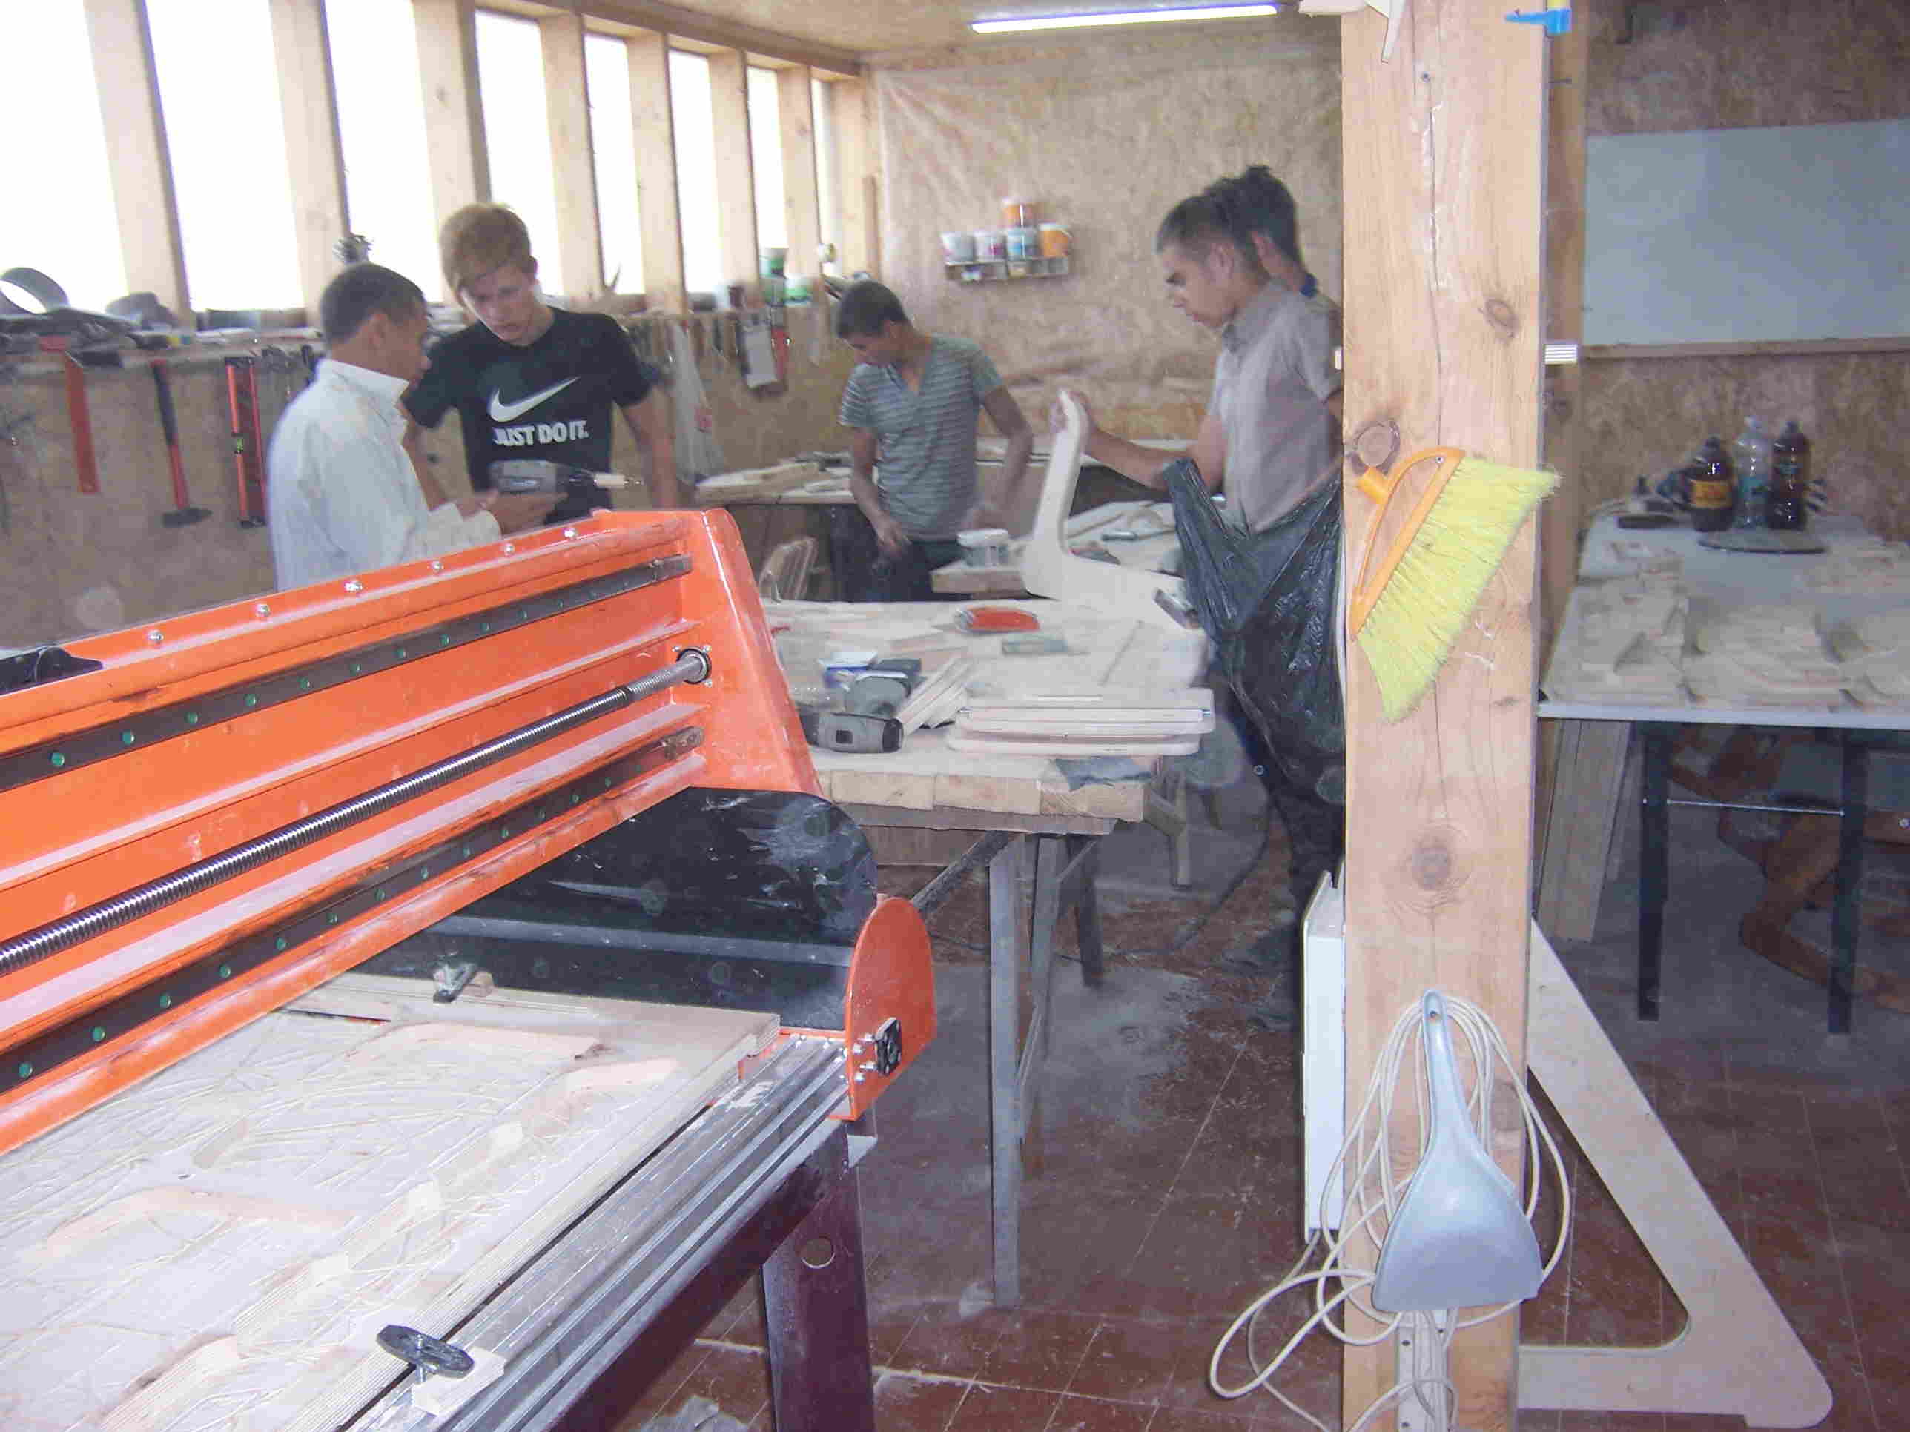
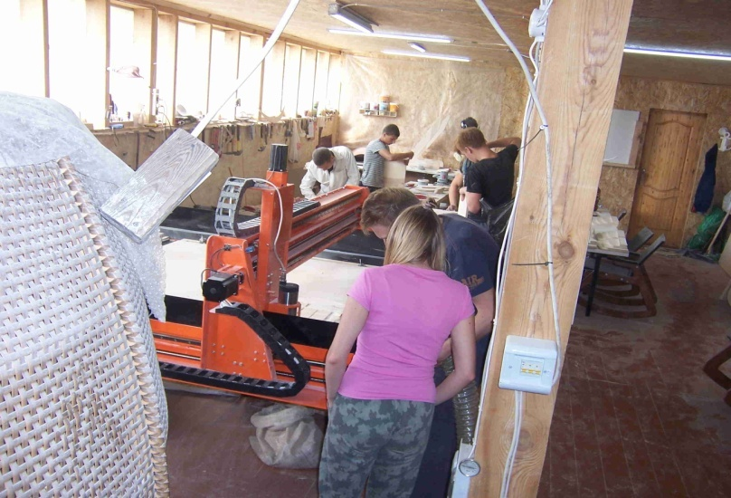
Кимрский район Тверской области
Муниципальное образовательное учреждение
Горицкая средняя общеобразовательная школа
«Образовательный центр»
Центр профориентации обучающихся Кимрского района

Slide 34
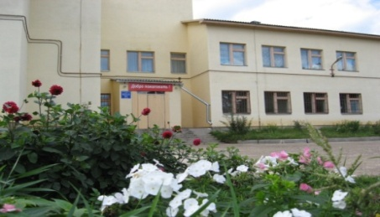
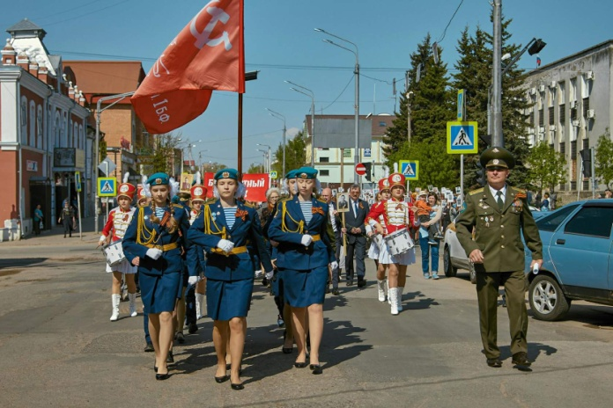
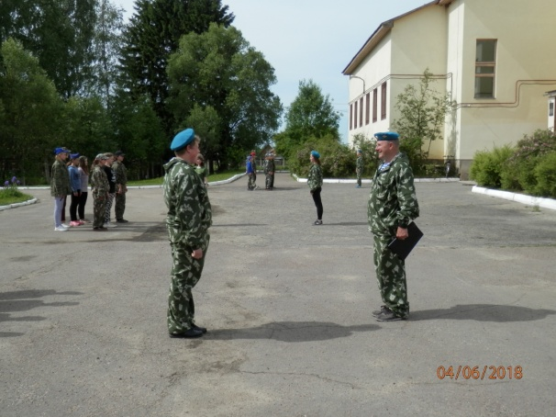
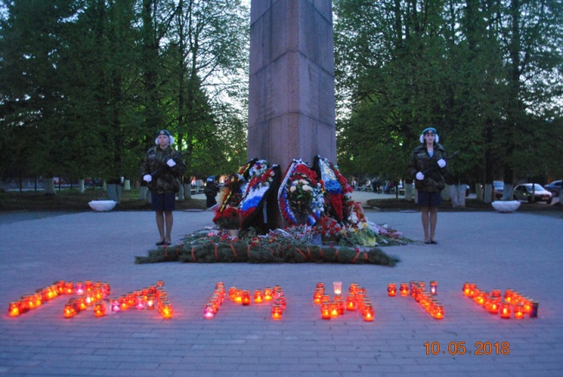
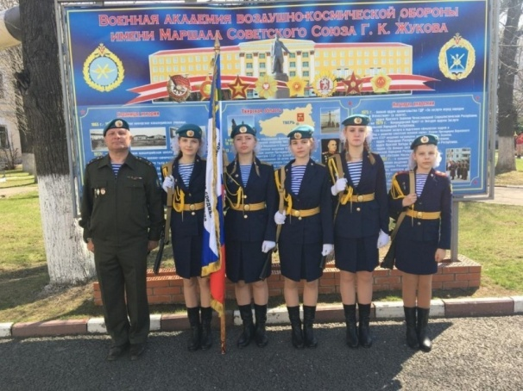
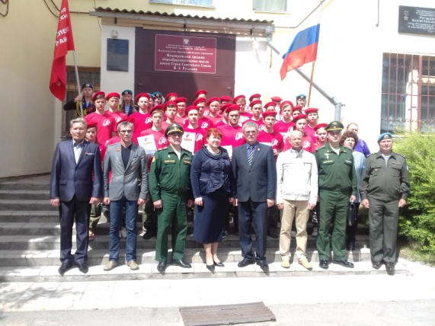
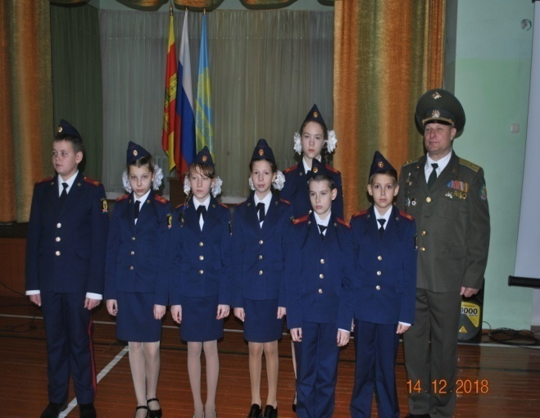
Кимрский район Тверской области
Муниципальное образовательное учреждение Неклюдовская средняя общеобразовательная школа
им.Василия Александровича Русакова
Основное направление воспитательной работы- патриотическое воспитание подрастающего поколения
Notes:
<номер>

Slide 35
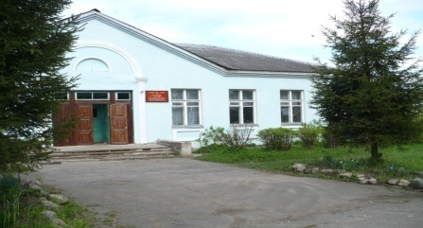
Кимрский район Тверской области
Муниципальное образовательное учреждение
Титовская средняя общеобразовательная школа
Развитие спорта и физической культуры

Slide 36






Кимрский район Тверской области
Муниципальное образовательное учреждение
Приволжская основная общеобразовательная школа
Реализация спортивно–туристического направления
Спортивный зал, ремонт 2017 г.
Тренажеры, 2018 г.
Выездная краеведческая экспедиция «Волга»

